Slide 1
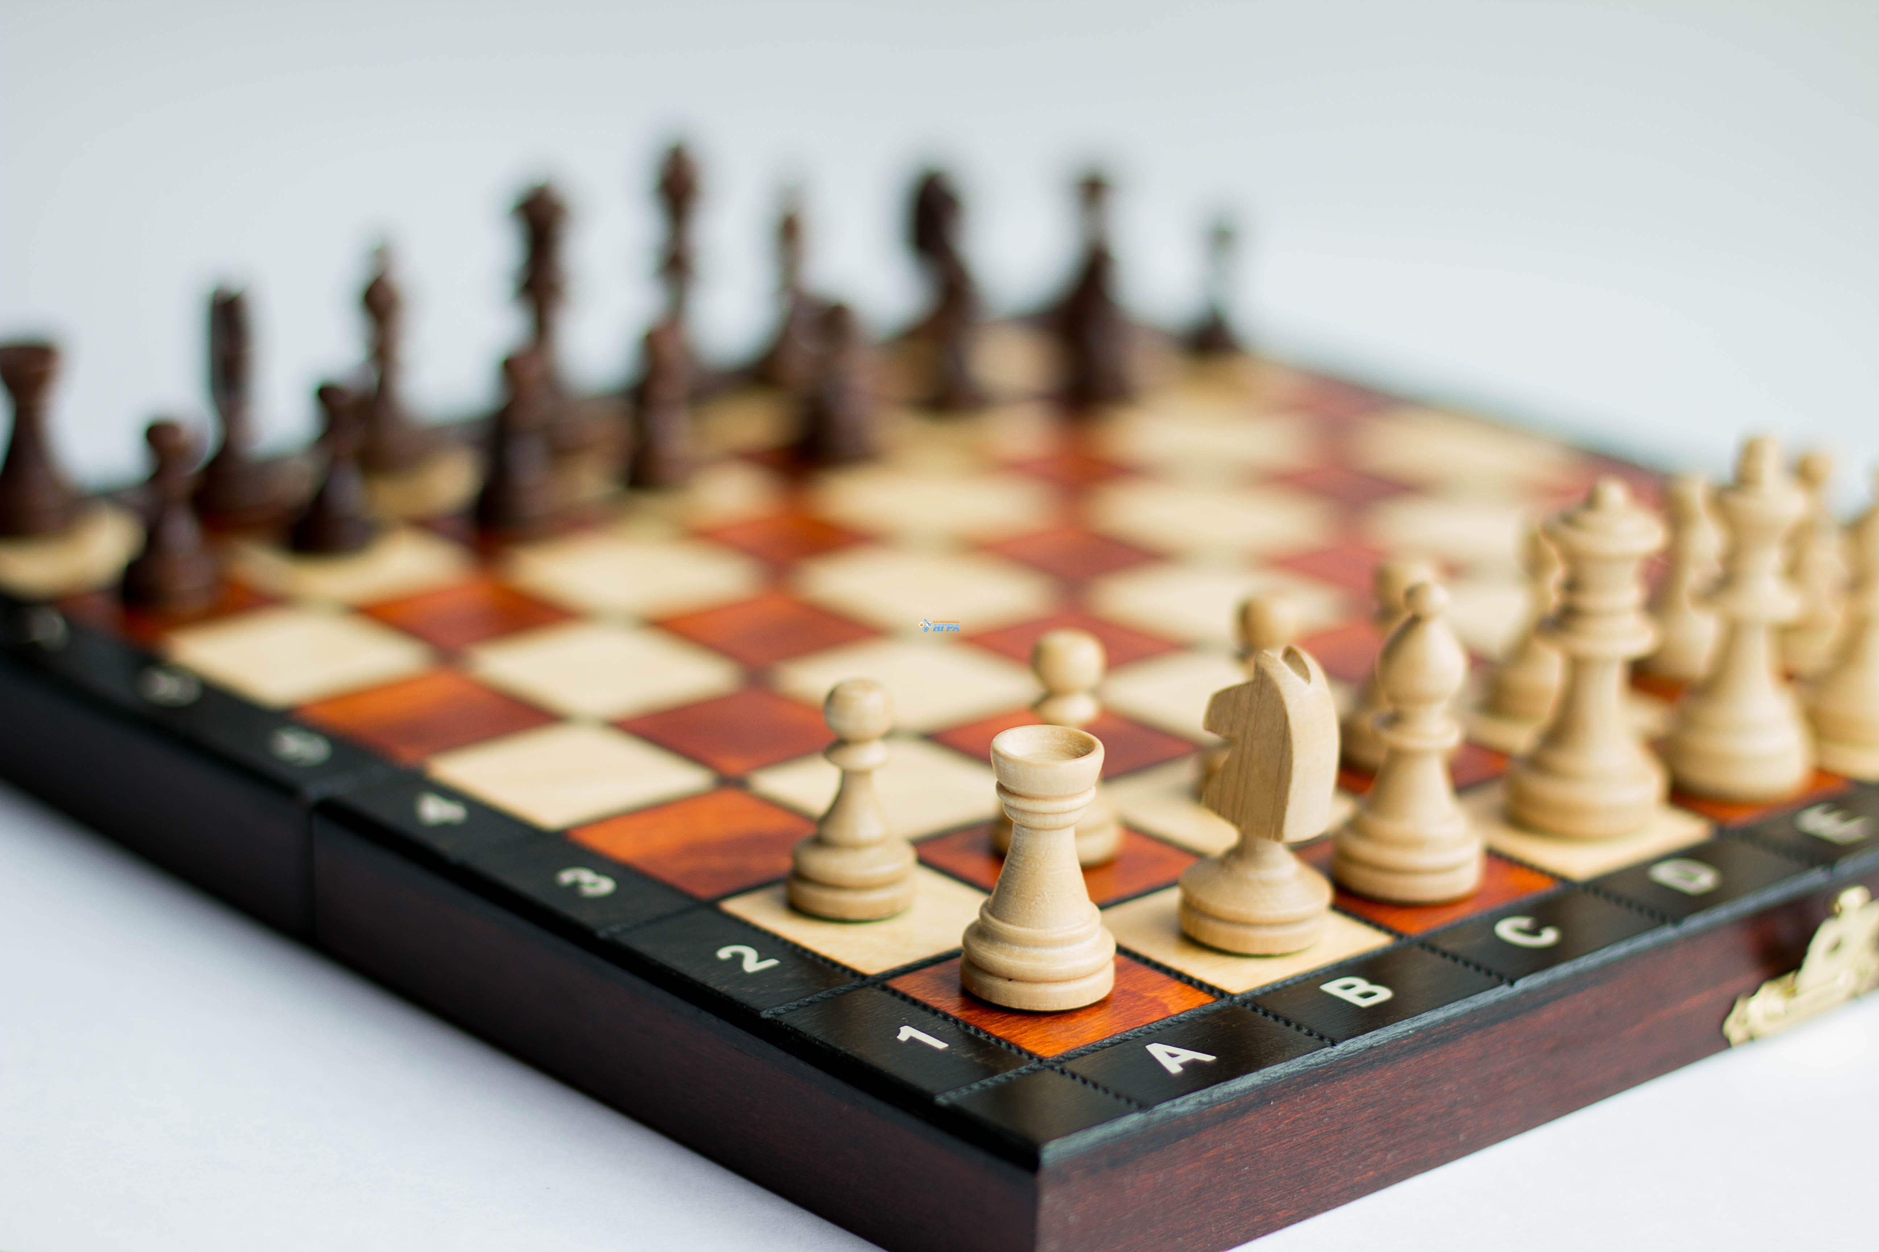

Проект Pygame
Шахматы

Slide 2
Основной функционал
Полная симуляция игры в шахматы со всеми правилами
Возможность игры вдвоём на одном компьютере
Удобный и простой интерфейс
Графика
Возможность сохранять доску в файл и читать из файла
Возможность записывать историю ходов
ИИ (Частично реализован)

Slide 3
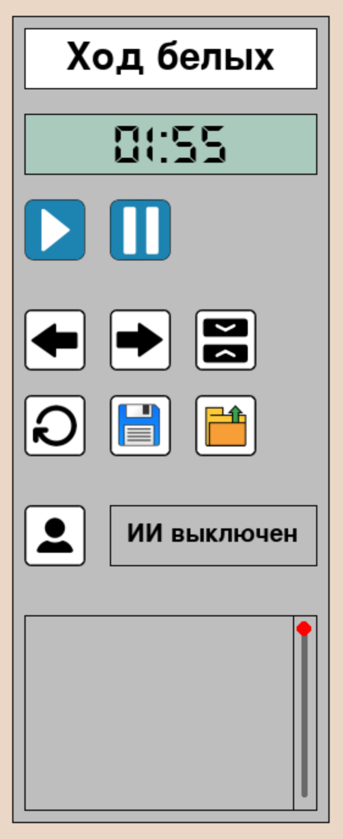
графический интерфейс
Я создал свою систему GUI с использованием классов и наследования и библиотеку pygame
Имеются различные элементы (разные виды кнопок, ползунок, прокручиваемый список, текст/картинка)
Можно настраивать размер элементов, шрифт, цвет, картинку

Slide 4
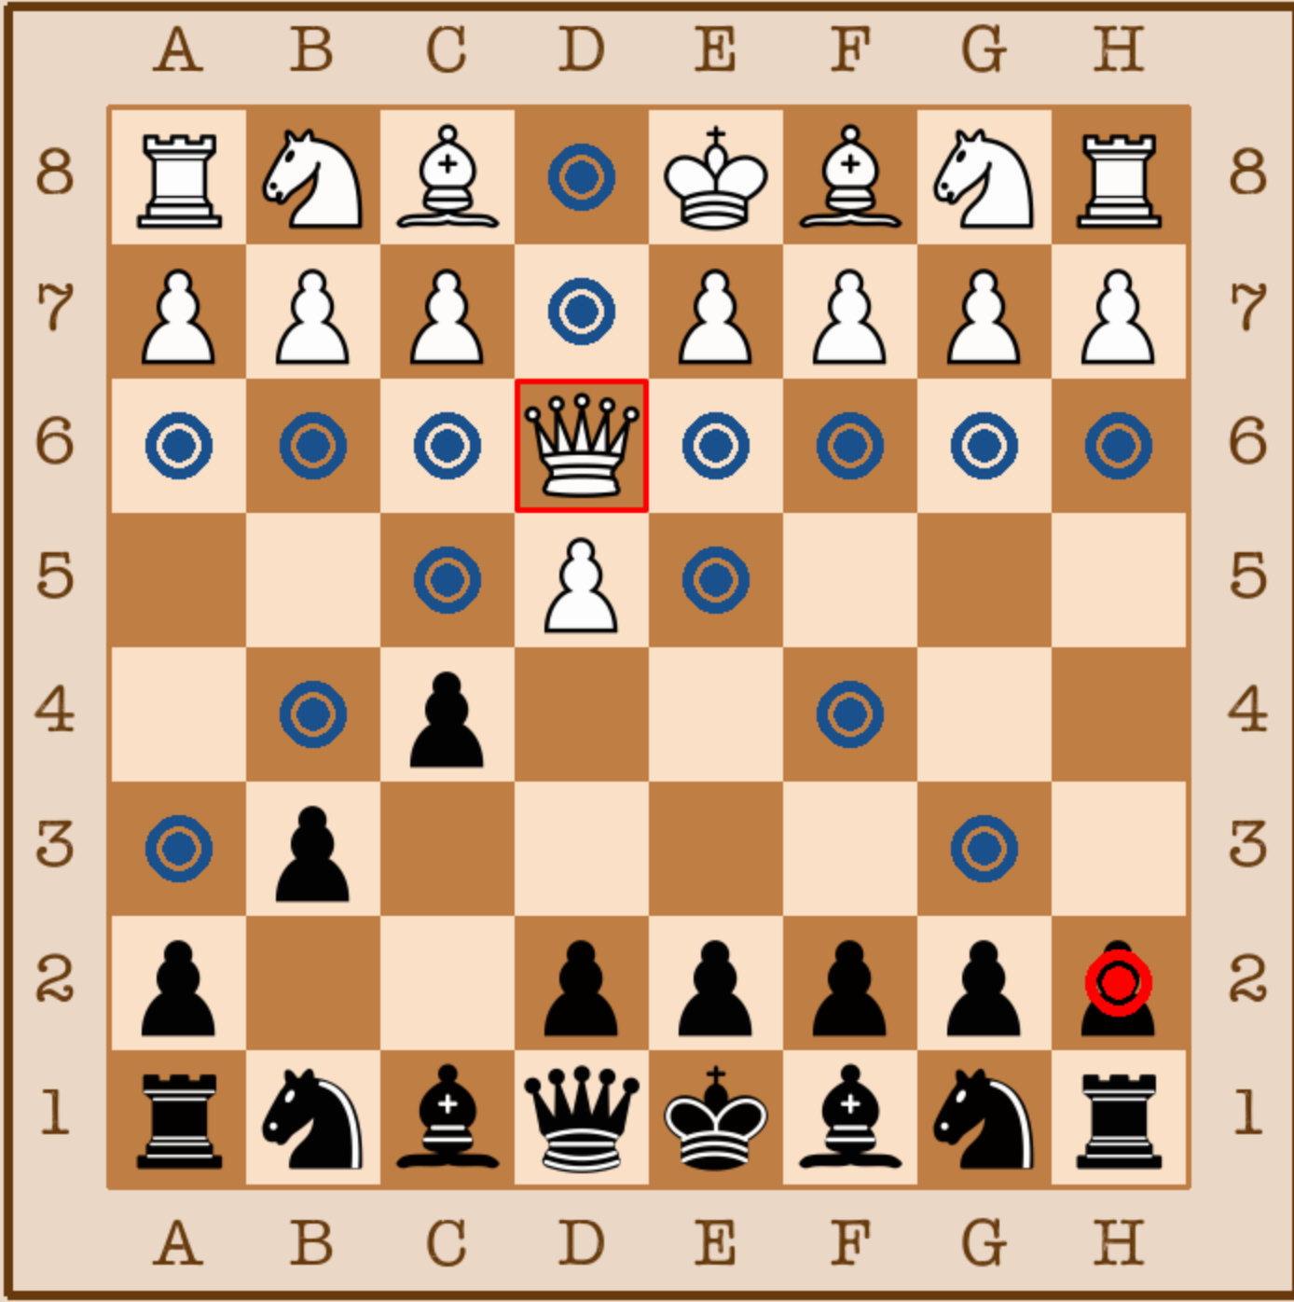
Шахматный движок
Основан на классе клетчатого поля (с некоторыми изменениями)
Реализует ходы фигур согласно правилам шахмат
Подсвечивает возможные ходы для удобства
Есть функция для вычисления всех возможных ходов
Реализован шах, мат, рокировка, превращение пешки в другую фигуру по достижении другой стороны доски
Можно отменять ходы и возвращать их обратно (undo и redo)

Slide 5
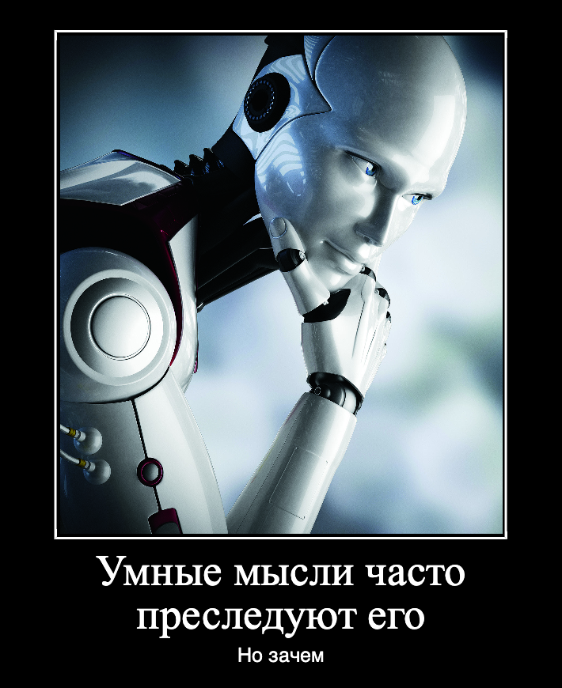
шахматный Ии
Использует алгоритм минимакс
Глубина 2 (т.е. смотрит на 2 хода вперёд), строит дерево ходов и выбирает оптимальный путь
Сейчас - на стадии реализации (иногда он делает нелогичные ходы, скорее всего ошибка в реализации)
К сожалению пока вычисления занимают ощутимо долгий промежуток времени, нужна оптимизация

Slide 6

Работа с файлами
Используется стандартный диалог открытия файла из TKinter
Формат txt
Сохраняет состояние доски
Файл «читаем» для человека
В планах: другие форматы и сжатие

Slide 7

возможное развитие
Игра по локальной сети (библиотека sockets)
Доработка ИИ
Улучшение интерфейса

